Slide 1
Слоговой анализ и синтез
Методика обучения делению слов на слоги

Slide 2
Фонематический слух -
Слух, обеспечивающий восприятие фонем родного языка, способность человека к анализу и синтезу речевых звуков.

Slide 3
Фонематические функции -
Восприятие – способность воспринимать на слух и точно дифференцировать все звуки речи.
Фонематический анализ и синтез – умственные действия по анализу и синтезу звуковой структуры.
Фонематические представления – способность сохранять в памяти и воспроизводить звуковой образ слова.

Slide 4
Знакомство с гласными звуками
Для пения эти звуки важны.
Они голосисты, напевны, длинны.
Они словно птицы летят в синеву:
А…И….О…Ы…Э….У

Slide 5
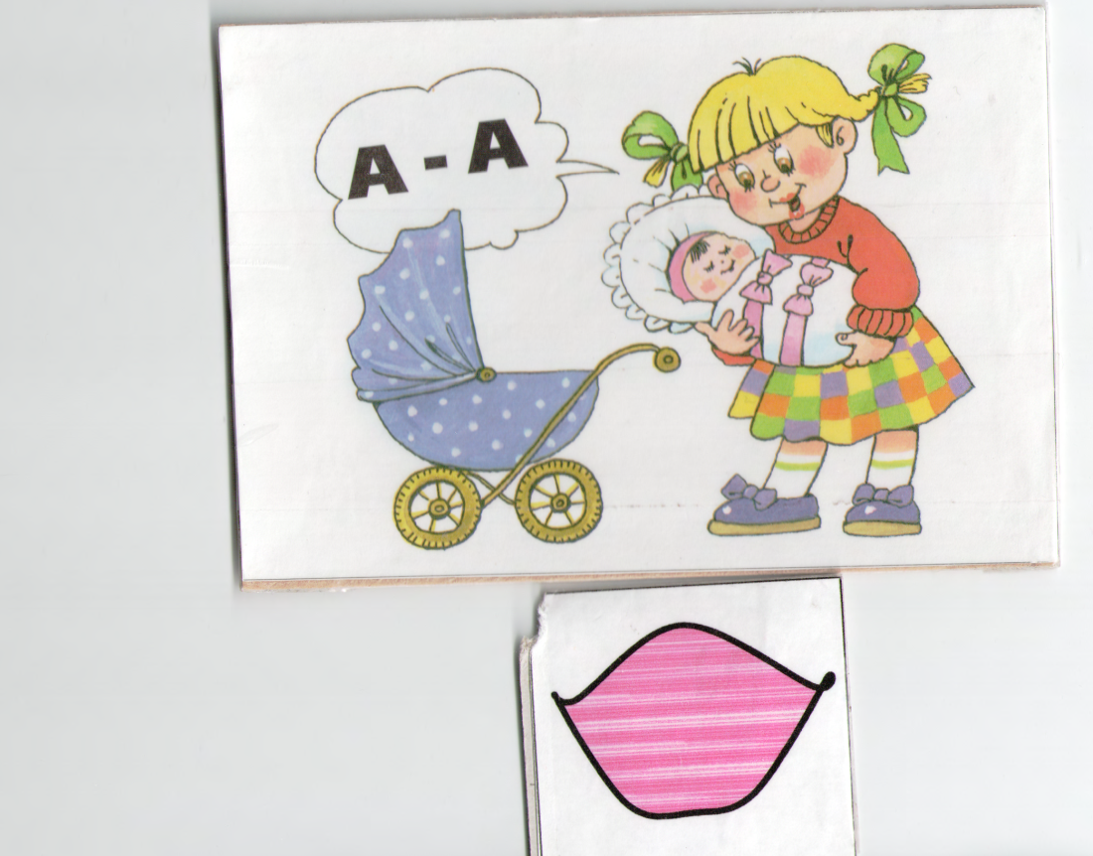
Звук А
Надо куклу покачать.
Кукла будет крепко спать – а-а-а
Баю-баюши-баю!
Баю куколку мою –а-а-а
Баю-баю-баю-бай!
Поскорее засыпай!
Гласный А мы пропеваем, широко рот раскрываем.

Slide 6
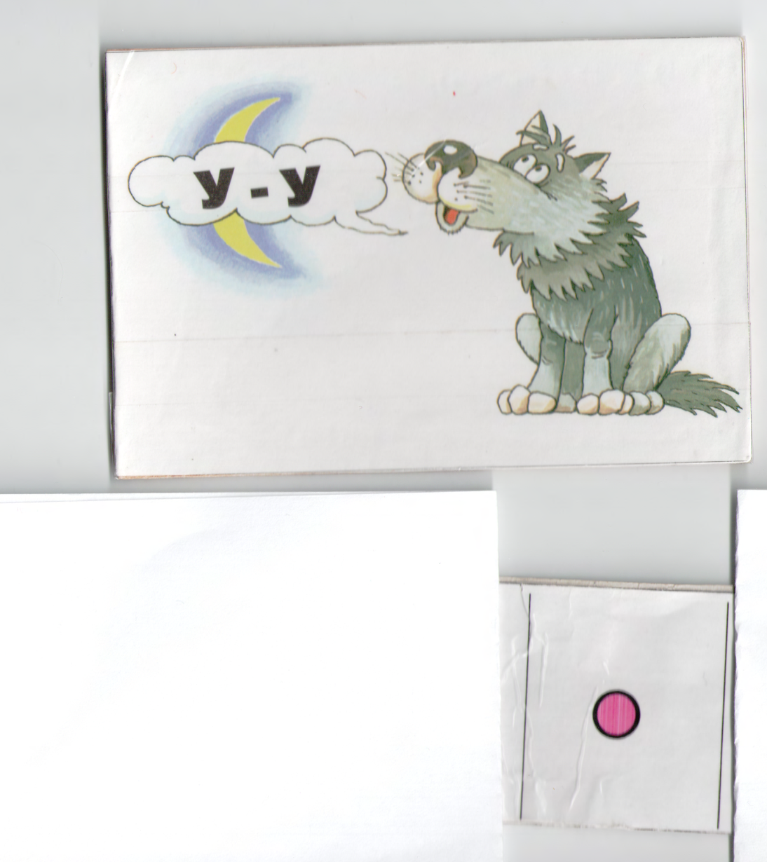
Звук У
В лесу волку холодно
В лесу волку голодно.
Вот и воет на луну
Зимней ночью – УУУУ
Губки сделали трубу, потянули громко УУУУ

Slide 7
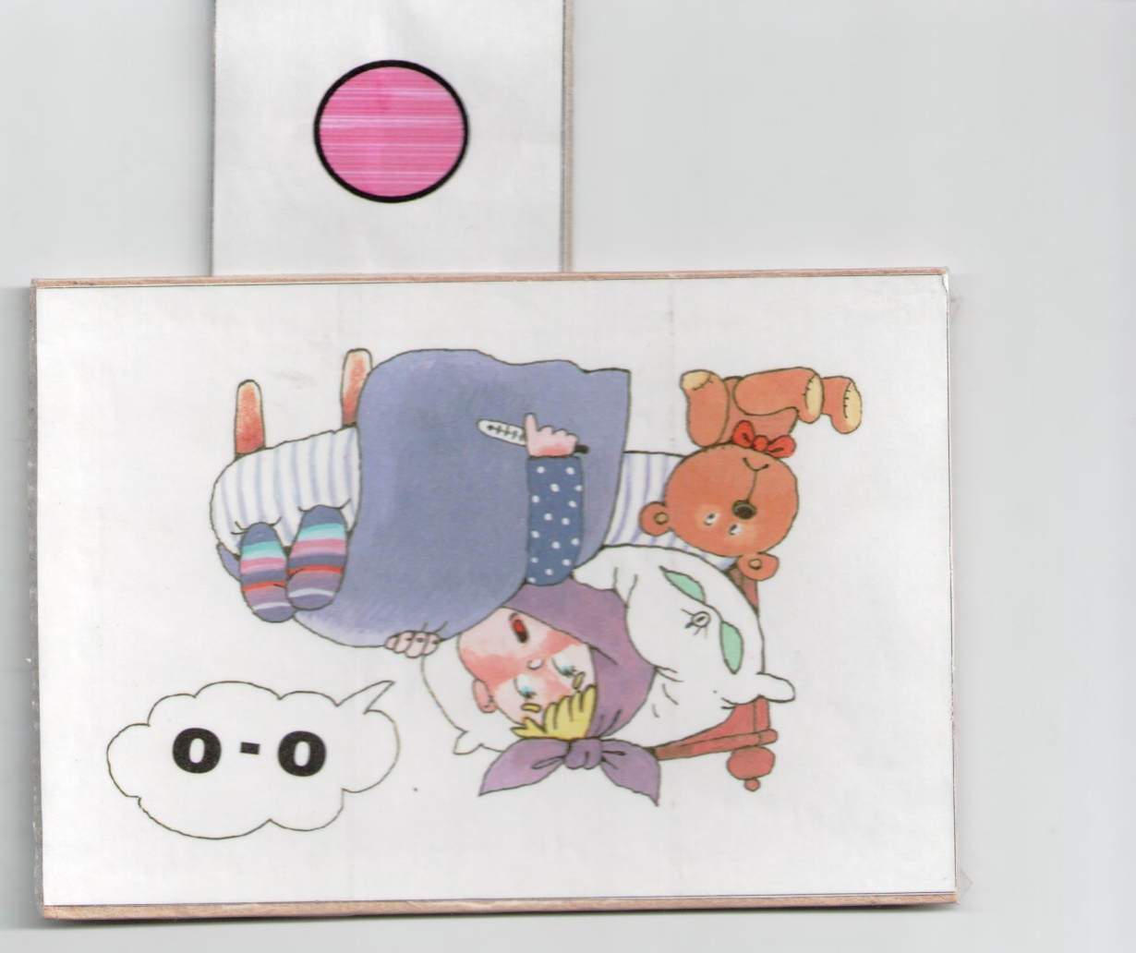
Звук О
Оля плачет и кричит –
Зубик у нее болит!
ОООО
Открываем круглый рот, тянем долго гласный ОООО

Slide 8
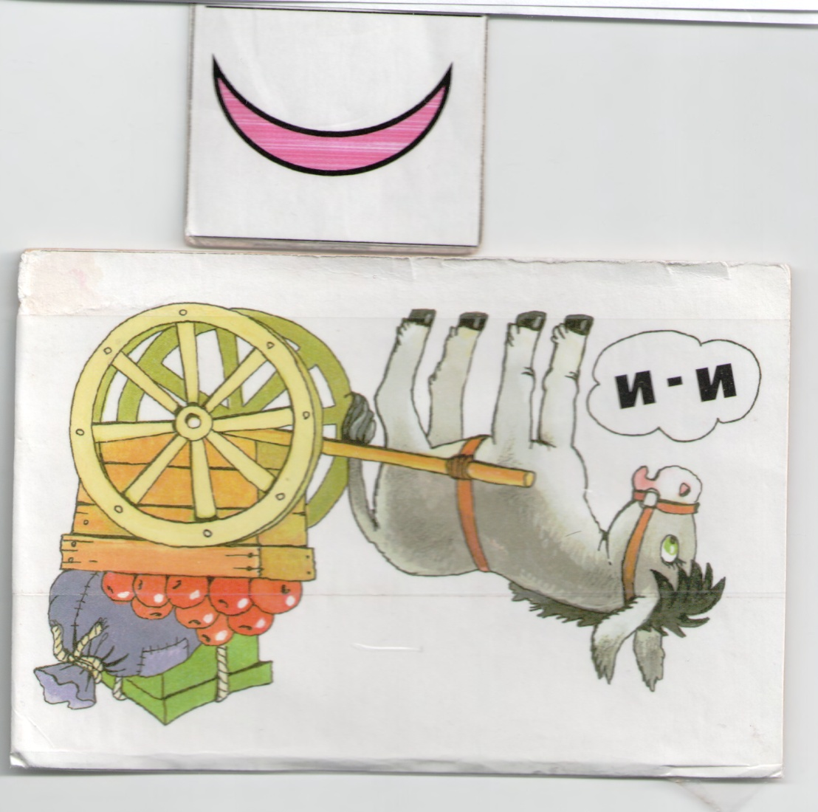
Звук И
Ослик наш ну очень мал, вез телегу и устал,
Ослик, ослик, не спеши, ты постой и отдохни.
Вот улыбка, посмотри, как потянем мы звук ИИИ

Slide 9
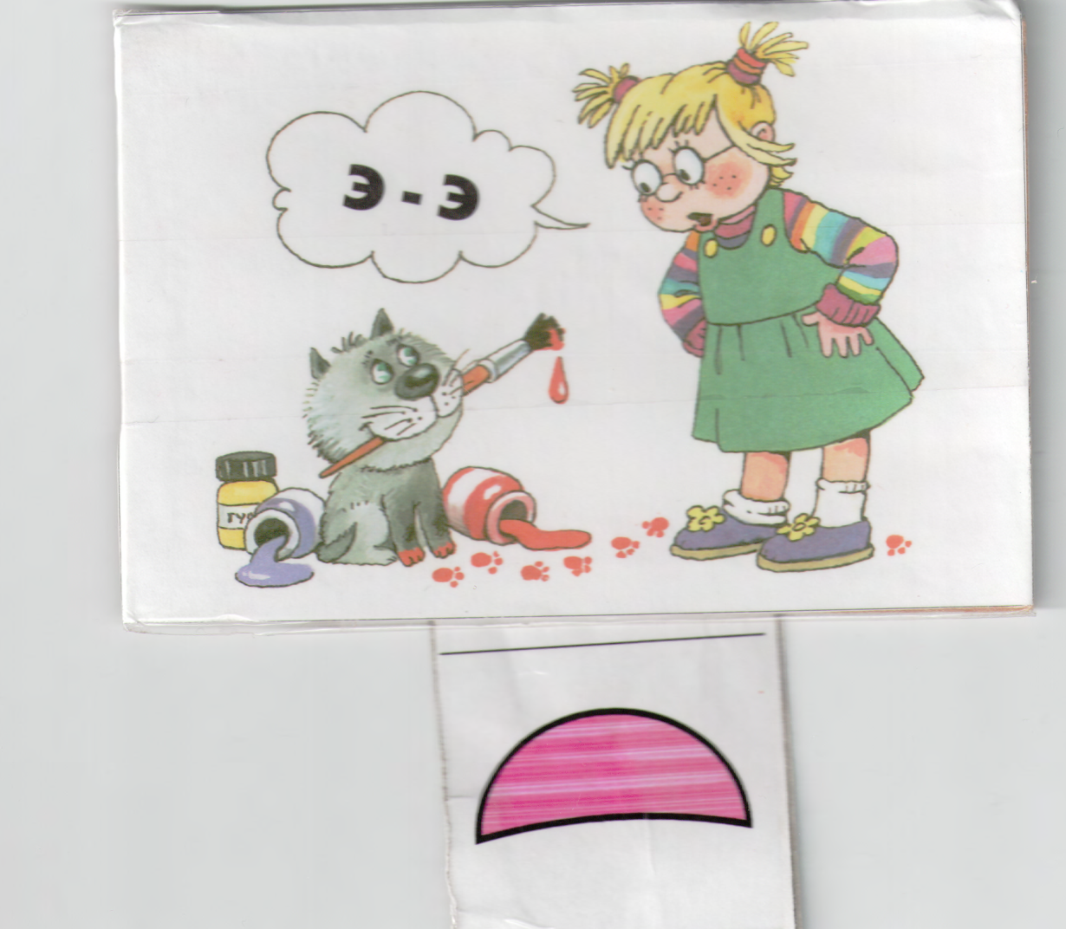
Звук Э
Эмма в комнату пришла и увидела кота
Напроказил он везде, что за шкода
ЭЭЭ
Покричим мы на горе эхо вторит нам ЭЭ.Э

Slide 10
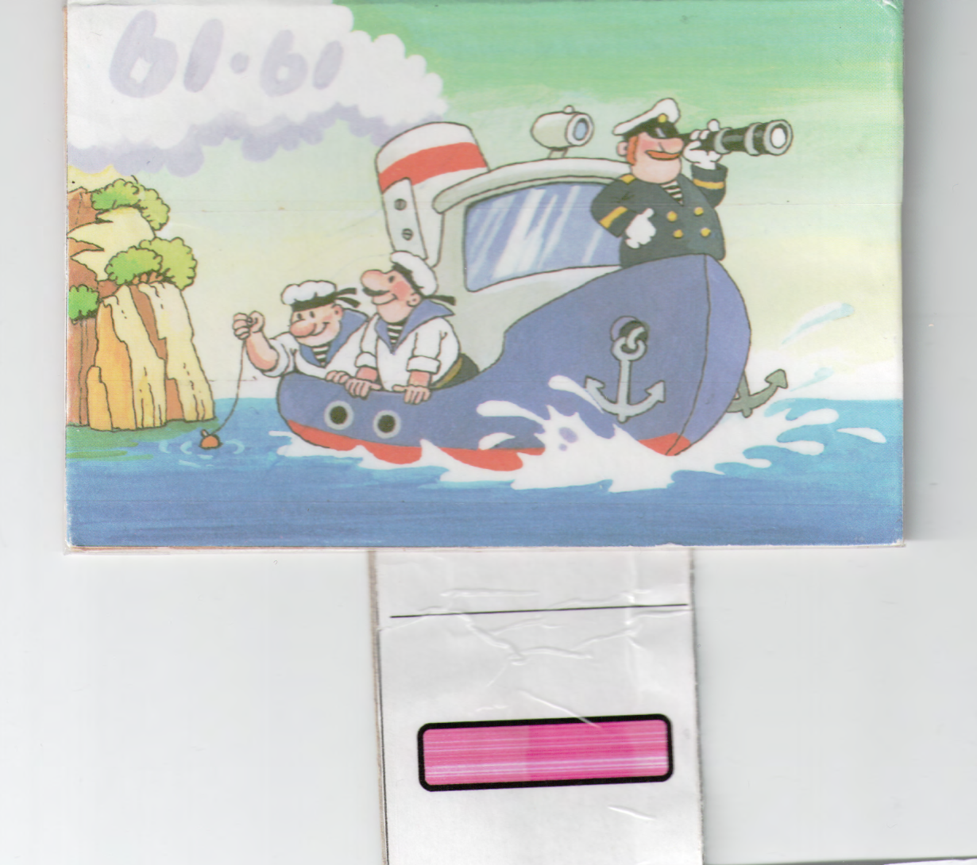
Пароход плывет по речке
И гудит он, точно печка: ЫЫЫЫ
Пели долго я и ты
Трудный гласный - ыыы

Slide 11
Литература
Литература:
Ткаченко Т.А. Коррекция нарушений слоговой структуры слова. Альбом для индивидуальной работы с детьми 4 – 6 лет. Москва, 2001.
Левина Р.Е. Нарушения слоговой структуры слова у детей. // Специальная школа. – М.: Изд-во АПН РСФСР, 1959. – Вып. 4. – С.86–89.
Агранович З.Е. В помощь логопедам и родителям. Сборник домашних заданий для преодоления недоразвития фонематической стороны речи у старших дошкольников. – СПб:ДЕТСТВО-ПРЕСС, 2009.

